Slide 1
Особенности Регистрации на сайте навигатор.дети.66
Регистрируйтесь в Навигаторе и получайте сертификат дополнительного образования
для детей от 5 до 18 лет.

Slide 2
Сертификат дополнительного образования это -
Возможность для ребенка обучаться по программам дополнительного образования на всей территории Свердловской области в школьных кружках, клубах, секциях, в том числе кружках ЦДТ, УИМЦ, СЮН, спортивных секциях (МБУ «МАЯК», МБУ «СШОР»).
Возможность подавать заявки на обучения по дополнительным образовательным программам не выходя из дома, с любого мобильного устройства, имеющего выход в сеть Интернет.
Возможность без родительской платы обучаться на всех бюджетных программах, записываться на платные программы, а также программы, оплачиваемые за счет средств сертификата.
Возможность вовремя подать заявку и закрепить за ребенком место в группе, не выезжая на территорию организатора программы (документы можно предоставить позже, если того требует организация).

Slide 3
О сертификате дополнительного образования Получить сертификат и подробную информацию можно на сайте https://р66.навигатор.дети/

Slide 4
Как правильно зарегистрироваться на сайте
1 шаг. Пройти по ссылке на сайт : https://р66.навигатор.дети/
2 шаг. Нажать кнопку «Регистрация» в правом верхнем углу

Slide 5
Как правильно зарегистрироваться на сайте
3 шаг. Заполнить все обязательные поля в регистрационной форме: Выбрать муниципалитет Городской округ Краснотурьинск !!!!!
ФИО родителя (законного представителя), номер мобильного телефона, адрес электронной почты!, пароль (придумать самостоятельно и запомнить, пароль станет входом в личный кабинет). Поставить галочку, что ознакомлены и выражаете согласие.

Slide 6
Как правильно зарегистрироваться на сайте
4 шаг. Подтвердить регистрацию: на указанную при регистрации электронную почту придет письмо от системы. Необходимо перейти по ссылке, указанной в письме. Ваш личный кабинет успешно создан!

Slide 7
Как правильно зарегистрироваться на сайте
5 шаг. Войти в личный кабинет, выбрать вкладку «Дети» и внести данные о ребенке. На каждого ребенка нужно открывать отдельную вкладку. Сохранить данные.

Slide 8
Как правильно зарегистрироваться на сайте
6 шаг. Для того чтобы получить сертификат, необходимо предоставить в учреждение, в котором обучается ребенок (школа, детский сад, ЦДТ, СЮН и т.д.) СНИЛС ребенка для подтверждения данных в системе. После подтверждения данных ребенка Сертификат сможет активизировать учреждение или родитель, самостоятельно подав заявку на него из личного кабинета.

Slide 9
Если вы ранее получили сертификат дополнительного образования на детей
Нужно обратиться в организацию, выдавшую сертификат дополнительного образования детей, либо организацию, где ваш ребенок посещает кружок дополнительного образования, для ПОДТВЕРЖДЕНИЯ АДРЕСА ЭЛЕКТРОННОЙ ПОЧТЫ!!! Без подтверждения адреса электронной почты Вы не сможете войти в личный кабинет. Помните!!! Создавая новый личный кабинет и регистрируя повторно детей, Вы нарушаете правила получения сертификата дополнительного образования!
Подтвердить адрес электронной почты на территории городского округа Краснотурьинск Вы можете при личном обращении: г. Краснотурьинск, ул. Карпинского д.16, МАУ «Центр РиМ», с пн-чт с 9.00 – 16.00. Либо обратиться в учреждение, где ребенок занимается.
Также подтвердить данные Вы можете, написав по адресу: crim_privalova@mail.ru, с указанием ФИО родителя (законного представителя), ФИО ребенка, адреса электронной почты, СНИЛС ребенка, номера телефона родителя (законного представителя). Заявка на подтверждение данных рассматривается в течение 3-х рабочих дней.

Slide 10
Если вы ранее зарегистрировались на портале Навигатор и получили сертификат на одного или нескольких детей, и забыли пароль
Не создавайте новый кабинет!!! Выберите вкладку «Вход», «Не помню пароль» следуя рекомендациям, восстановите пароль.

Slide 11
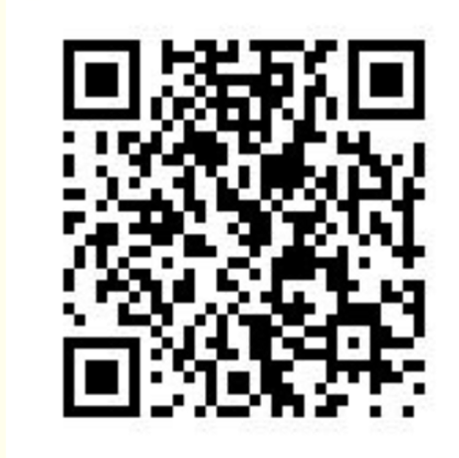
Подробно ознакомиться с программами и подать заявку вы сможете на сайте: https://р66.навигатор.дети/

